Slide 1


서비스 플랫폼
CRACK team
by 배 수민, 이 동민, 차 성민

Slide 2

CONTENTS
플랫폼 프로젝트 개요
프로젝트 목표 및 내용
비즈니스 모델과 위험요소 분석
향후 계획

Slide 3

01
플랫폼 프로젝트 개요

Slide 4

플랫폼 프로젝트 개요
팀 소개
CRACK
Co-ordinator | 코디를 다루는 서비스의 기본 취지
Recommendation | 상황에 맞게 추천해주는 서비스
AI | 인공지능 기술을 활용한 서비스
Customizing | 고객 개인에게 맞춤화 된 서비스
DanKook University | 단국대학교 재학생들이 기획한 서비스

Slide 5

플랫폼 프로젝트 개요
배경, 문제점 및 필요성
현재의 비즈니스 시장은 플랫폼전쟁이라고 말할 수 있을 정도로 모든 산업과 사업의 기반이 되는 플랫폼의 중요성은 점점 커져가고 있다.
3세대 플랫폼 시대 까지와 달리 이제 4세대 플랫폼이 되어야 살아남는 시기가 다가오면서 4세대 플랫폼의 핵심인 AI에 대한 관심도 커져가고 있다.

Slide 6
플랫폼 프로젝트 개요
배경, 문제점 및 필요성
“여러 코디와 관련된 사이트와 어플리케이션을 확인한 결과, 개인 맞춤형 코디 정보를 제공하는 사이트는 없었다.”

Slide 7
플랫폼 프로젝트 개요
프로젝트의 목표, 특장점, 내용
목표 – AI를 이용한 개인 맞춤형 코디 추천 플랫폼
대상 – 일반인 전체
특장점 – 1) 후기 시스템 : 단 방향 후기가 아닌 양 방향 후기 시스템으로서 구매자와
판매자가 서로 후기를 남길 수 있게하여 더욱 엄격히 사용자들을 관리하여 신뢰도를 올림
2) AI(인공지능) : 유저 맞춤형 데이터를 수집하고 분석하여 사용자 개개인에게
맞춤화된 서비스를 제공함.
3) 서로 평가 가능 : 사용자들간에도 플랫폼이 제공해주는 커뮤니티 시스템을 이용하여
서로 착장 사진을 보며 평가해주고 조언이 가능하게 한다. 추가로 지나친 비난을 하는
행위 등에 대한 관리도 엄격히 진행한다.

Slide 8
플랫폼 프로젝트 개요
프로젝트의 목표, 특장점, 내용
내용 :
기반)
시중에서 구할 수 있는 데이터와 의류산업 종사자분들과의 연계를 통해 사람들의 신체 모습에 따른 데이터를 모은 후
데이터 정제와 AI처리를 반복하며 런칭 후 바로 일정 수준 이상의 퀄리티 있는 코디 추천이 가능하게 함.
범위)
먼저, 우리가 수집하는 데이터들이 한국인들의 체형과 나이 등의 요소에 따른 코디 데이터 이므로
프로젝트의 초반부에는 국내에 집중.
다음으로, 기술적인 측면에서 사업을 확장 할 것 크게 2가지 방안이 존재.
특정 체형에 특정 코디를 좋아하는 사람들의 특정 기호식품 등에 대한 선택과관련한 데이터를 수집 후에 관련 기호식품
회사와의 연계를 통하여 맞춤형 특정 상품 광고를 제공해주는 등 정보를 활용한 방안.
2) AI알고리즘을 지속적으로 보완하고 발전시킨 후에 그 알고리즘을 이용하여 또 다른 AI특화 사업들로 진출하는 방안.

Slide 9
프로젝트 목표 및 내용
02

Slide 10
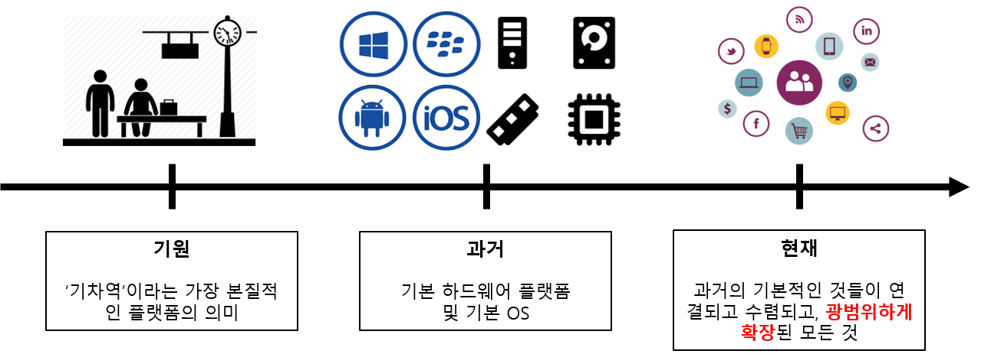


프로젝트 목표 및 내용
플랫폼의 정의, 목표, 핵심 개발 내용 및 특징/차별점
플랫폼의 정의
4차산업혁명의 궁극적인 목적인 개인 맞춤형 콘텐츠를 위해 인공지능(AI) 기술을 도입한 ‘개인 맞춤형 코디 추천 플랫폼’을 기획
플랫폼의 목표
우리가 제안하는 이 플랫폼은 모든 사람들이 자신이 원하면서 자신에게 어울리는 코디 스타일을 보다 쉽고 간편하게 찾아서 이용할 수 있게 하는 것을 목표
핵심 개발 내용 및 특징/차별점
우리 플랫폼은 인공지능(AI)기술을 활용하여 사용자들 개인에 맞는 서비스를 제공한다는 점

Slide 11
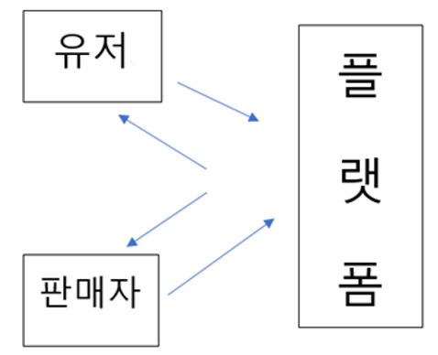
프로젝트 목표 및 내용
플랫폼의 간략한 모습의 서비스 모델
플랫폼, 사용하는 유저들과, 옷을 판매하는 판매자들
플랫폼 내부는 데이터를 모으기 위한 데이터베이스, 쌓인 데이터를 가공해줄 빅데이터 처리시스템(하둡), 가공된 데이터를 기반으로 더욱 정확한 맞춤형 서비스를 제공해주는 AI로 구성 됨.
(구체적인 내용은 다음 슬라이드)

Slide 12
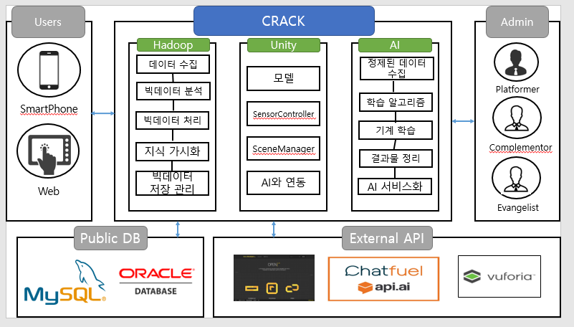
프로젝트 목표 및 내용
플랫폼 아키텍처와 각각의 기능과 모듈
플랫폼 아키텍처의 모습

Slide 13
프로젝트 목표 및 내용
예상되는 기능(서버와 빅데이터 처리 툴)
수집된 데이터 데이터베이스에 저장 (하둡) 저장된 데이터 수집
(하둡) 빅데이터 분석 (하둡) 빅데이터 처리
(하둡) 빅데이터 저장 관리 (하둡) 분석 처리한 빅데이터를 바탕으로 지식을 가시화

Slide 14
프로젝트 목표 및 내용
예상되는 기능(유니티)
(유니티) 옷 모델링 제공
(유니티) 센서를 컨트롤하여 폰으로 사용자가 옷을 입었을 때의 모습을 확인할 수 있도록 옷 크기를 조정하여 띄워 줌
(유니티) SceneManager 각 화면 별로 하나의 씬 이므로 그 씬 들을 연결해줄 기능이 필요
(유니티) AI와 연동 AI와 연결하여 AI가 서비스로 제공하는 것을 토대로 사용자에게 더욱 맞춤형인 모습 제공

Slide 15
프로젝트 목표 및 내용
예상되는 기능(AI)
(AI) 하둡이 제공한 정제된 데이터를 수집 (AI) 학습 알고리즘을 통하여 효과적인 학습 진행가능
(AI) 기계학습 딥 러닝처럼 스스로 직접 학습을 함 (AI) 결과물을 분류하고 사용하기 편하게 정리
(AI) 만들어진 결과물을 토대로 실제로 플랫폼에 사용할 수 있도록 AI 서비스화를 진행
총 15가지의 다양한 기능이 제공 됨.

Slide 16
프로젝트 목표 및 내용
사용할 모듈
데이터 수집 모듈(DB, 하둡, AI) 데이터 보안을 위한 모듈(DB)
각각을 연결하기 위한 네트워크 모듈 사용자를 인식하기 위한 센싱 모듈
사용하기 편리한 UI 모듈 빅데이터 분석 모듈(하둡 안)
빅데이터 처리 모듈(하둡 안)

Slide 17
프로젝트 목표 및 내용
사용할 모듈
데이터 저장 모듈 데이터의 가시화 모듈(하둡 안)
모델링 관리 모듈(유니티 안) 센서와 유니티 연결 모듈
씬 간 연결 모듈 AI와 유니티 연결 모듈
학습 알고리즘 모듈 학습 결과물을 관리하고 AI 서비스화를 제공하기 위한 모듈
15가지의 모듈이 사용 됨.

Slide 18
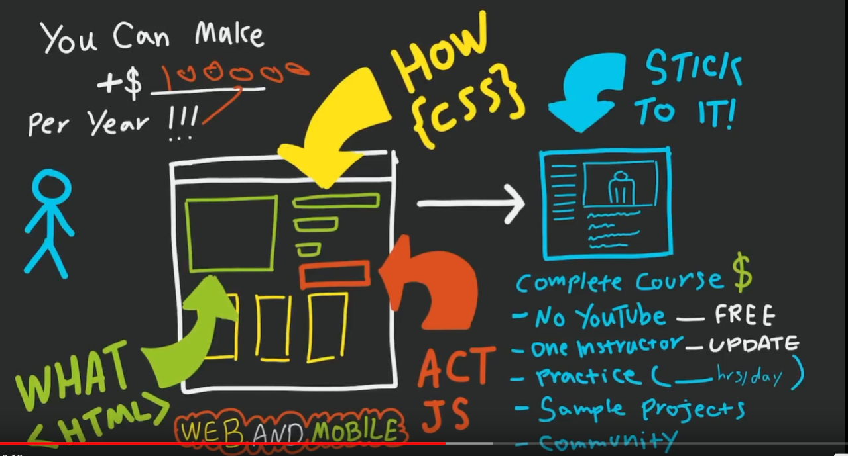
프로젝트 목표 및 내용
개발환경(언어)
1) 웹 - HTML, Node.js, Python, Javascript

Slide 19
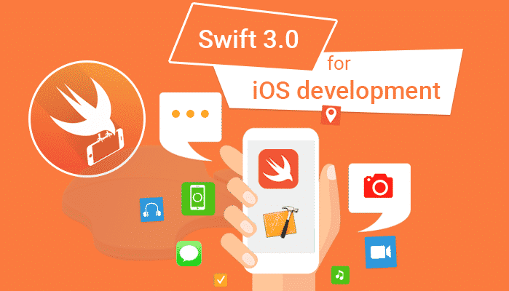
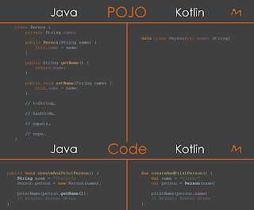
프로젝트 목표 및 내용
개발환경(언어)
2) 앱 - swift/java,kotlin
Ios앱 개발을 위한 Swift와 안드로이드 앱 개발을 위한 자바와 코틀린

Slide 20
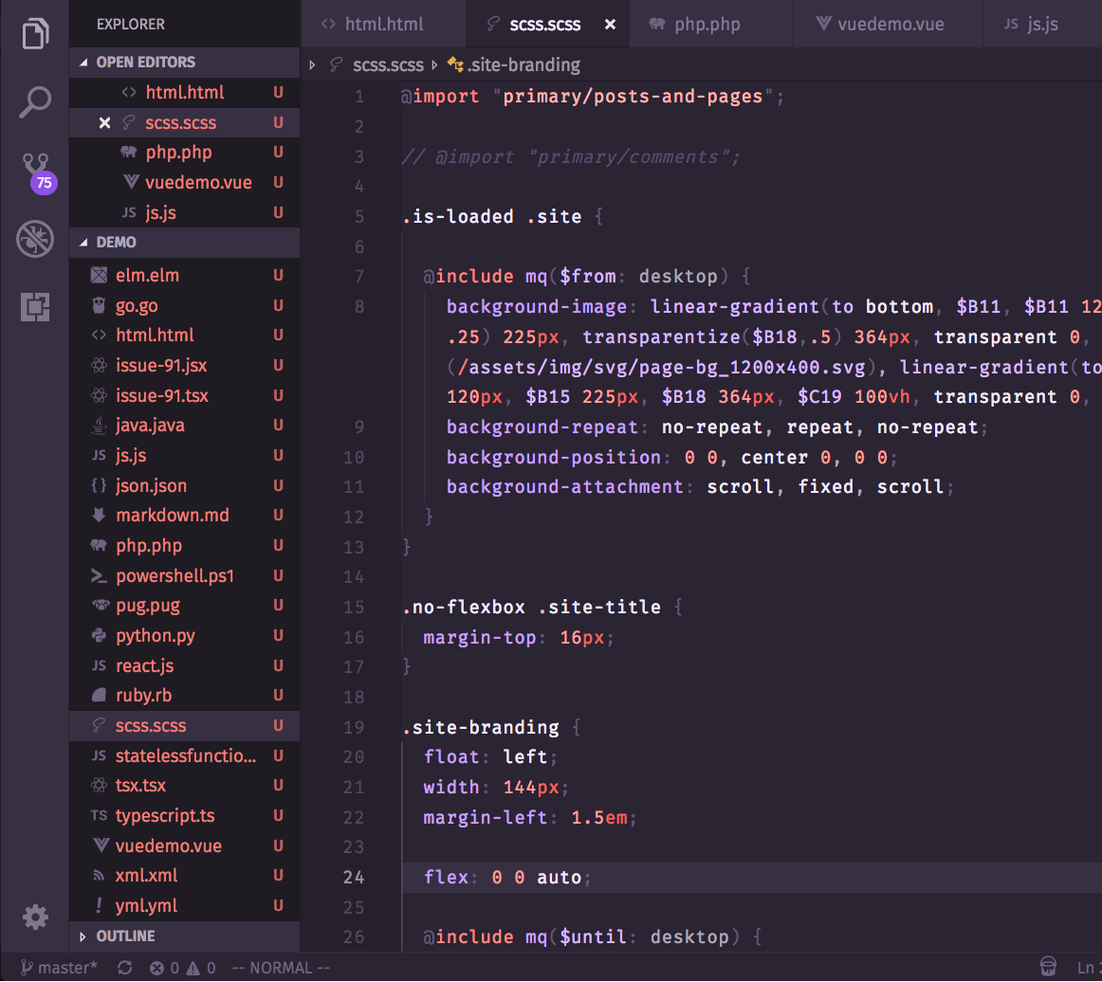
프로젝트 목표 및 내용
개발환경(개발 툴)
1) 웹 - visual studio code

Slide 21
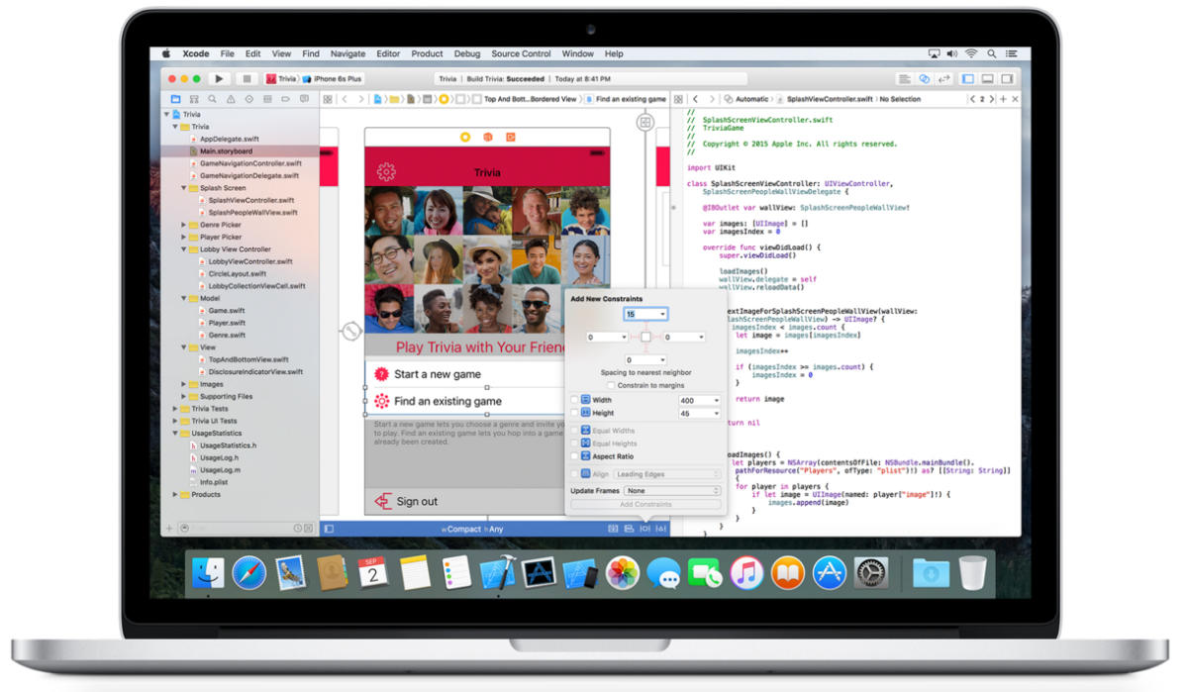
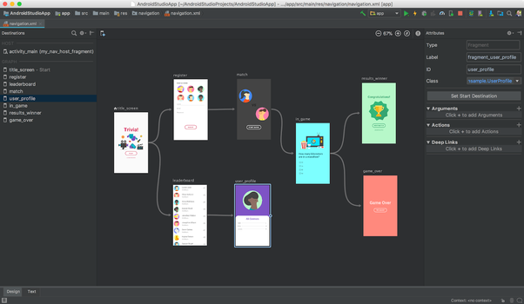
프로젝트 목표 및 내용
개발환경(개발 툴)
2) 앱 - Xcode / Android studio,Eclipse

Slide 22
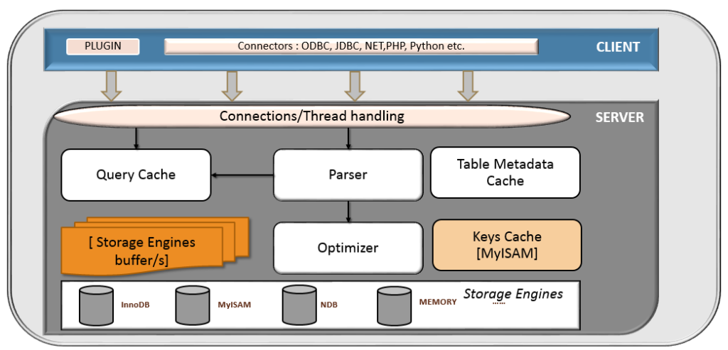
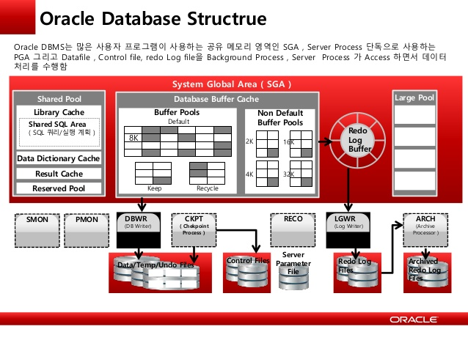
프로젝트 목표 및 내용
개발환경(DBMS)
DBMS – Mysql or Oracle DBMS

Slide 23

프로젝트 목표 및 내용
개발환경(빅데이터 처리 툴)
빅데이터 처리 툴 - Hadoop

Slide 24
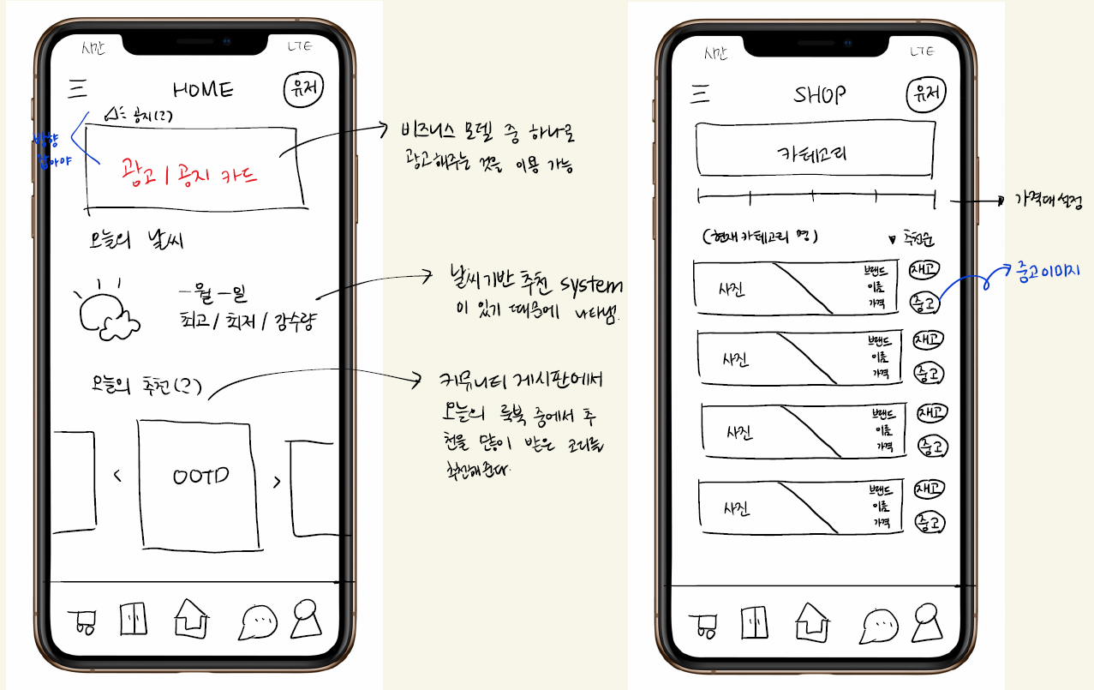
프로젝트 목표 및 내용
예상 UI 모습

Slide 25
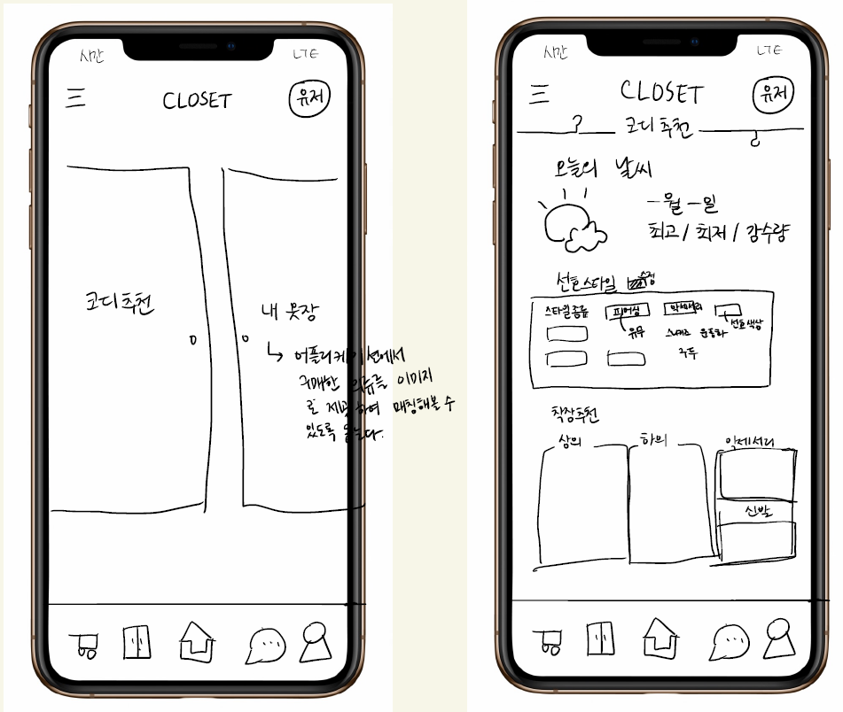
프로젝트 목표 및 내용
예상 UI 모습

Slide 26
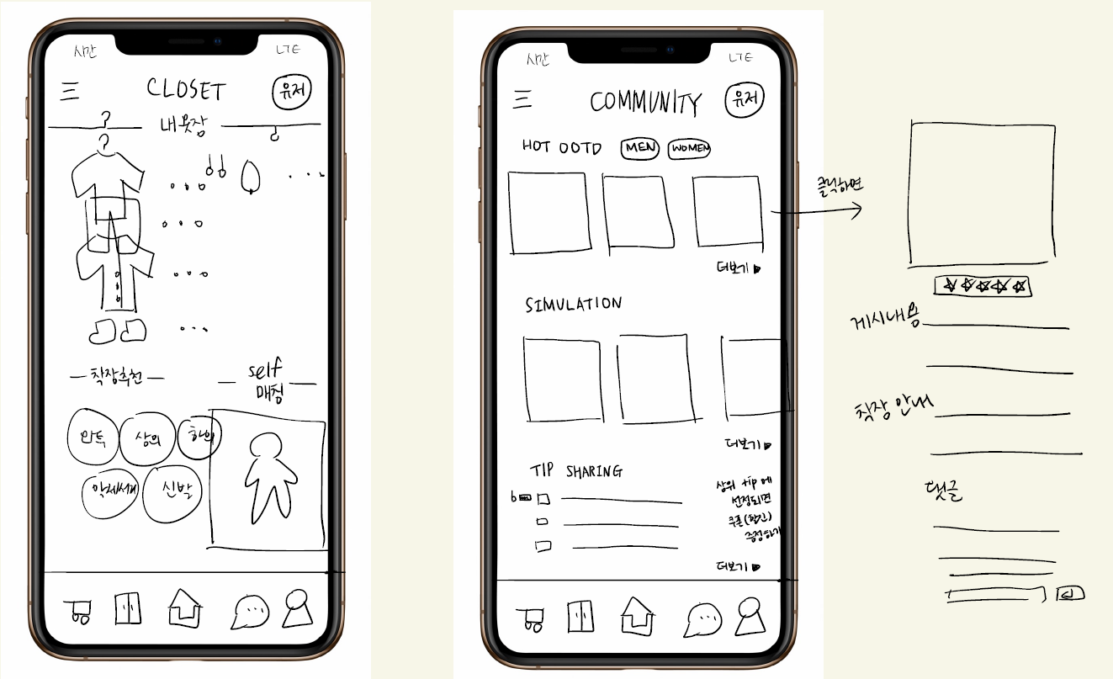
프로젝트 목표 및 내용
예상 UI 모습

Slide 27
03
비즈니스 모델과 위험요소 분석

Slide 28
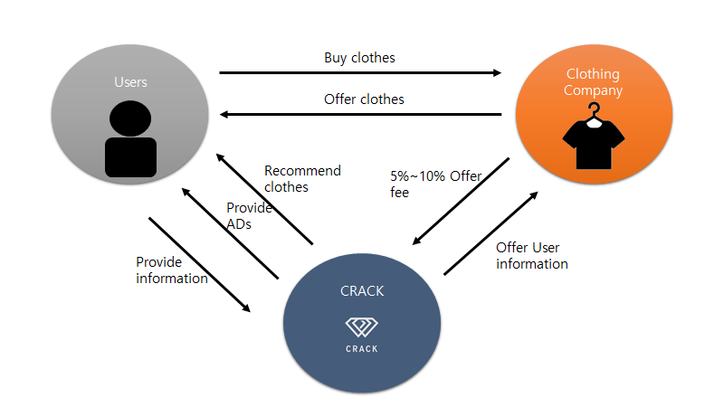
비즈니스 모델과 위험요소 분석
비즈니스 모델
우리의 플랫폼은 사용자에게 보여지는 광고와 의류업체가 플랫폼에 등록하는 수수료가 주된 수익구조라고 볼 수 있다.

Slide 29
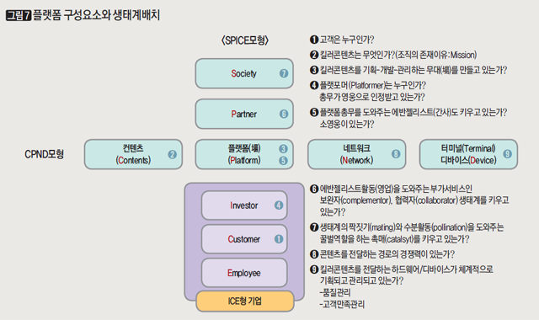
비즈니스 모델과 위험요소 분석
예상되는 어려운 점 및 개선 방안
플랫폼 아키텍처는 SPICE(Society-Partner-Investor-Customer-Employee) 생태계 요소와 CPNT/D(Contents-Platform-Network-Terminal/Device)의 합으로 이루어져 있으므로 이를 고려하여 어려운 점과 개선방안을 정리 함.

Slide 30
비즈니스 모델과 위험요소 분석
예상되는 어려운 점 및 개선 방안
1. Customer – 고객은 누구인가?
모든 연령층의 관심사를 포함할 수 있게 만들어야 하는 어려움
연령별로 설문조사 등을 하여 기본적인 취향을 파악
2. Contents - 킬러콘텐츠는 무엇인가?
자신이 고른 옷 등을 증강현실을 이용해 착용해볼 수 있는 컨텐츠 등 제작
컨텐츠 등을 만들어서 계속 플랫폼에 맴돌 수 있게 해야 하는 어려움
3. Platform - 킬러콘텐츠를 기획-개발-관리하는 무대를 만들고 있는가?
사람들에게 필요한 부분이 무엇인지 생각해보고 킬러콘텐츠를 제작할 수 있는 환경을 제공
사람들의 관심을 끌어 모을 아이디어가 필요

Slide 31
비즈니스 모델과 위험요소 분석
예상되는 어려운 점 및 개선 방안
4. Investor - 플랫포머는 누구인가?
플랫폼 계획 - 분석 - 설계 - 구현 및 운영 단계를 진행 및 현재상황 피드백
플랫포머에 의해서 플랫폼의 흥망성쇠가 결정될 수 있으므로 의사결정이 중요
5. Platform - 플랫폼총무를 도와주는 에반젤리스트도 키우고 있는가?
우리만의 특장점을 설명하여 투자자들과 이용자들에 관심을 사고 투자 등을 유치
코디에 대한 경쟁사들과 차별점을 두고 고객들이 다가올 수 있도록 홍보하는데 어려움

Slide 32
비즈니스 모델과 위험요소 분석
예상되는 어려운 점 및 개선 방안
6. Partner – 에반젤리스트 활동을 도와주는 부가서비스인 보완자, 협력자 생태계를 키우고 있는가?
회의를 통해 의견을 도출 및 취합하고 설계과정에서도 결과물들에 대한 자료 등을 남겨 계획-분석-설계-구현 과정을 반복
설계하는데 지속적으로 설계 방향이 바뀔 수 있고 의견을 취합하여 설계 및 구현에 어려움
7. Network - 생태계의 매칭과 활동을 도와주는 촉매를 키우고 있는가?
플랫폼 구조도 등을 그려 플랫폼과 이해관계에 있는 사람들과 연결도를 파악하고 구축
없으므로 사람들 과의 연결에 대한 문제

Slide 33
비즈니스 모델과 위험요소 분석
예상되는 어려운 점 및 개선 방안
8. Terminal/Device - 킬러콘텐츠를 전달하는 하드웨어/디바이스가 체계적으로 기획되고 관리되고 있는가? (품질관리, 고객만족관리)
개발자는 지속적으로 플랫폼에 대해 재설계를 해야 하고 품질관리를 지속적으로 테스트해야 하며 고객들의 만족을 위해 끊임없이 의견들을 종합하고 반영
플랫폼을 설계하고 구현 및 운영 단계에서 사후관리의 어려움

Slide 34
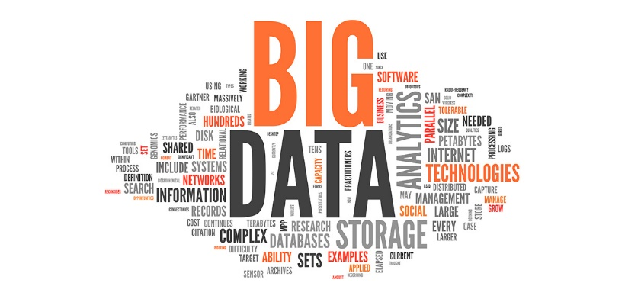
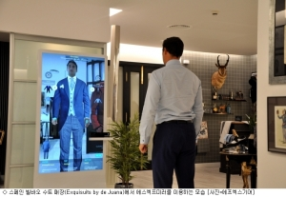
비즈니스 모델과 위험요소 분석
기술적 위험 요소 분석
인공지능을 통한 개인형 맞춤 코디 서비스를 제공하므로 초기에 추천에 쓰일 데이터가 필요
증강현실을 사용하는 과정에서 고른 옷을 몸에 대보는 과정에서 위치가 지속적으로 바뀌는 과정에서 증강현실에 대한 추적과정이 어려울 수 있음

Slide 35
향후 계획
04

Slide 36
향후 계획(미래 기술을 적용)
전문성의 민주화
투명성 및 추적성
다중 경험
AI가 분석을 한 후에 스스로 서비스에 적용
의류가 판매자로부터 판매되고, 시중에는 얼마정도에 판매되는가 등 다양한 정보를 투명하게 제공해주고, 중고 옷 판매자가 이전에 문제는 없었는가 등의 내용을 추적
AR을 통한 사용자들의 몰입감 제공
자율권을 가진 엣지
엣지(어플, 웹)들이 스스로 판단하여 새로운 코디를 추천

Slide 37
Q & A

Slide 38
Thank you!!
서비스 플랫폼
CRACK팀
배 수민, 이 동민, 차 성민

